Slide 1


基于RAG的高职机电专业智能教学辅助系统设计与实现
答辩人：索建华
指导老师：高文超
Notes:
各位老师下午好，我叫索建华，我今天的汇报题目是《基于RAG的高职机电专业智能教学辅助系统设计与实现》

Slide 2

01
02
研究背景与现状
研究内容与技术路线
03
04
当前进展
创新点
05
06
参考文献
后续工作计划
Notes:
接下来，我将从以下几个方面进行汇报

Slide 3
01
研究背景与现状
Notes:
第一部分是研究背景与现状。

Slide 4

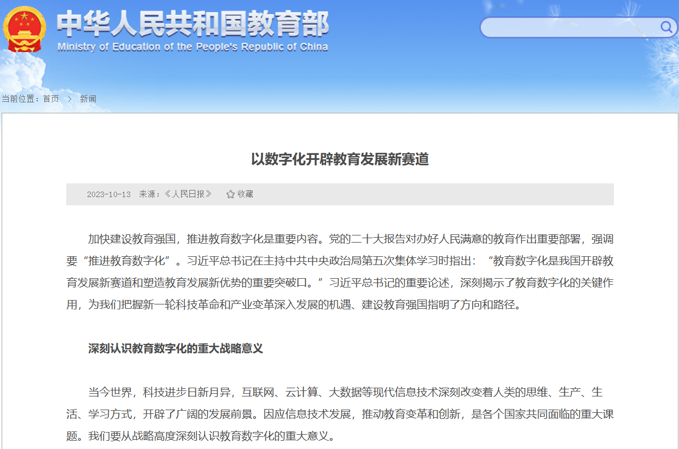
选题背景、目的及意义
创新点
后续工作计划
选题背景与现状
研究内容与技术路线
当前进展
参考文献
时代背景：教育数字化与AI技术爆发
战略部署： “全面推进教育数字化”是党的二十大报告做出的重大战略部署 。
技术突破：2025年初，DeepSeek-R1 开源，以“低训练成本 + 强推理能力”打破 OpenAI 技术壁垒。
Notes:
首先，做这个题目也是迎合了两个时代背景。
第一个是教育数字化，党的二十大报告将“推行教育数字化”作为重要战略部署，教育行业正在从传统单一的“技能传授”向“智能赋能”转型。
第二个呢，是在2025年初，DeepSeek-R1模型，它以低成本的训练与强推理能力，打破openai的技术壁垒，为应用落地提供了很多可能性。
Deepseek当时声称的是只用了512张英伟达H800显卡，花费29.4万美金，在DeepSeekV3的基础上通过引入思维链数据、冷启动监督微调和强化学习训练了DeepSeekR1。而GPT系列，动辄采用上万张A100显卡训练，他的电费都不止29.4万美金，并且openai一直采用的是闭源生态。
在2025年之前，其实很多人是并不看好大模型的发展的，很多人认为这种靠资源、靠算力、靠参数量和数据堆积起来的模型，普通企业或高校，是没有办法玩得起的。但当DeepSeekR1开源后，让人们看到了大模型的潜力，随后大模型就全面爆发了，直到今天经过短短一年，大模型已经发展的天花乱坠。

Slide 5
选题背景、目的及意义
创新点
后续工作计划
选题背景与现状
研究内容与技术路线
当前进展
参考文献
国内高校大模型应用现状与典型案例
单位 | 名称 | 主要功能
中国人民大学 | DeepSeek版e问e答 | 科研项目辅助、学术资源分析
北京师范大学 | 智能“课程中心”助教 | 学业规划、知识问答、资源推荐、论文润色、写作指导、习题推荐
北京邮电大学 | “码上”平台 | 编程辅导、教学管理、资源推荐
北京交通大学 | 智慧教学课程平台 | AI助教、AI教案、AI图谱、AI伴学等
中国农业大学、中央民族大学 |  | 介绍学校特色专业和校园文化
清华大学 | 清小搭 | 智能问答、智能伴学、个人成长云盘
同济大学 | CivilGPT大模型 | 土木工程知识问答、知识图融合、文献解读
辅助教学
辅助科研
行政管理
垂直应用
…
Notes:
也就是在2025年初，DeepSeek开源不久，全国各个高校都开始了本地私有化大模型的部署工作，全国有147所高校在2-3月份纷纷完成部署，并开展一些应用研究，将大模型引用到校园的教、学、管、研各个环节。
例如：
北京邮电大学的“码上”平台，他们设计平台开展学生编程辅助教学上。这是一种典型的辅助教学应用
中国人民大学的DeepSeek版e问e答，将大模型用在了科研辅助上。
同济大学训练发布CivilGPT大模型，将其应用在土木工程相关的知识问答上。这是一种垂直领域的大模型应用。
等等包括许多的高职院校也开展了大模型本地部署的工作

Slide 6



选题背景、目的及意义
创新点
后续工作计划
选题背景与现状
研究内容与技术路线
当前进展
参考文献
教育数字化下的教学领域私有化大模型应用探索
——以北京工业职业技术学院机电专业为例
教师端
学生端
常态化管理难。
学情分析难。
备课、答疑、个性化指导受限。
高职教学的“两大困境”：教师之困与学生之惑
个性化学习需求难以解决。
学习内驱力严重匮乏。
自主学习缺乏良性闭环
资源端
非结构化数据多样。
文本、公式、电路图混排。
难以被现有工具利用。
Notes:
因此，本研究就立足于这一教育数字化与AI大模型发展的浪潮中，在北京工业职业技术学院机电专业，开展教学领域的私有化大模型的教学应用研究。
经过与北京工业职业技术学院的王俊老师交流之后，发现他们现在有这些困境：
对于老师来说：备课、答疑、学情分析压力很大，没有办法兼顾到每个学生。
对于学生来说：缺乏学习的内驱力，遇到问题没有办法及时解答，难以形成学习闭环。
其实他们在教学授课的过程中，也积累了很多的教学资料，但是这些教学资料是比较特殊的，拿PPT来说，它其中有很多的文本、公式、电路图，并且通常是混合排版的。
像现有很多高校所开展本地化大模型应用一样，我们也想说是否能够利用这些资料，给每门课程配置一个AI助教，开展智能化的教学活动。

Slide 7

选题背景、目的及意义
创新点
后续工作计划
选题背景与现状
研究内容与技术路线
当前进展
参考文献
教师端
智能备课
教学辅助
学情分析
学生端
多模态问答
个性化学习
自动生成练习题
知识库
理论意义
优化视觉处理。
多模态场景拓展。
实践意义
减轻教师负担。
提升学生学习体验。
Notes:
因此，我们的目标就是想要把这些资料变成教学知识库，并为每个知识库配置AI助教，然后呢辅助教师备课、教学与学情分析，帮助学生个性化学习。
而构建一个知识库，目前最主流的就是RAG技术。

Slide 8
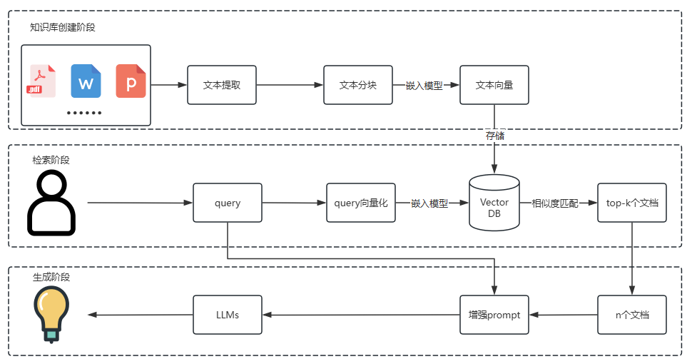
选题背景、目的及意义
创新点
后续工作计划
选题背景与现状
研究内容与技术路线
当前进展
参考文献
检索增强生成(Retrieval-augmented Generation，RAG)技术
Notes:
首先先简单介绍以下RAG技术是什么，这是一种将检索机制引入到大模型生成阶段进行上下文补充的技术，有私有领域的数据上下文，大模型就不会说胡说八道，有效缓解它的幻觉问题。
这就是最简单的RAG，这其中的流程有很多地方是可以优化的。

Slide 9

选题背景、目的及意义
创新点
后续工作计划
选题背景与现状
研究内容与技术路线
当前进展
参考文献
检索增强生成(RAG)研究现状
Naive RAG
Advanced RAG
Modular RAG
Graph RAG
"检索+生成"的简单线性检索机制
缺点：索引语义断崖、噪声干扰、易产生幻觉。
引入语义/命题分块、查询重写、重排序等优化手段，提升检索准确率
缺点：模块间仍是线性流程、调整复杂
将整个RAG流程划分为索引、检索前、检索、检索后、重排序、生成等阶段，催生了Langchain、Llama Index等开发框架
为解决检索知识碎片化问题，Graph RAG、Light RAG为代表的图结构检索增强生成应运而生。
缺点：知识图谱构建成本高、自动抽取噪声大、维护复杂。
Multimodal RAG
随着多模态大模型的发展，开始由单一的文本RAG，向图片、视频、音频等模态方向发展。VisRAG、ColPali、Colqwen等视觉检索器被引入到RAG中。
Notes:
这也就衍生出了许多的RAG范式。
从朴素RAG，也就是这种上面我说的这种最简单的RAG。到高级RAG，引入了索引、检索、增强、生成阶段的各种优化，比如语义、命题分块、查询重写、重排序等技术，目的就是提高检索片段的准确性。再到模块化RAG，将整个流程标准化为索引、检索前、检索、检索后、重排序、生成等阶段。图RAG是了解决知识碎片化的问题。
尽管上述四种范式都从各个方面增强的检索准确度，但这四种还是停留在文本层面的，当遇到图、表、公式时，会丢弃这些内容。
目前最先进的是方式是多模态RAG，多模态RAG的早期是通过OCR提取多模态数据中的文本，或者说通过大模型对图片进行摘要。最近的一些研究认为其太繁琐、并且存在误差，所以最新的一些多模态检索则直接通过视觉检索器，对文档页面截图做嵌入，做文本与图片的对齐。
这是最先进的，也是本研究要采用的一种方式。

Slide 10
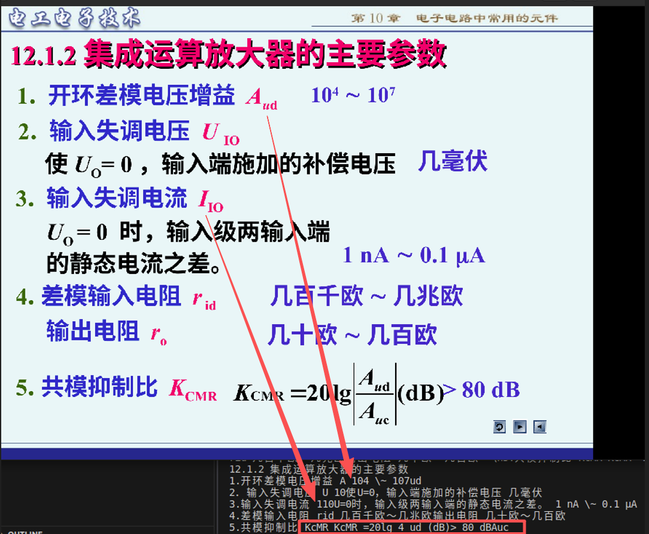
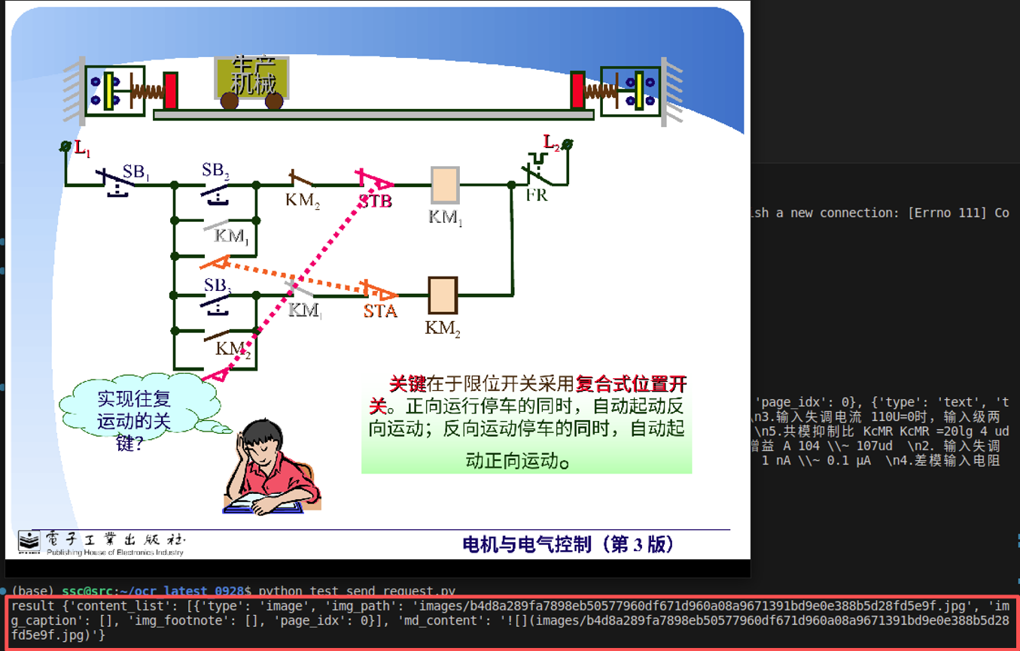
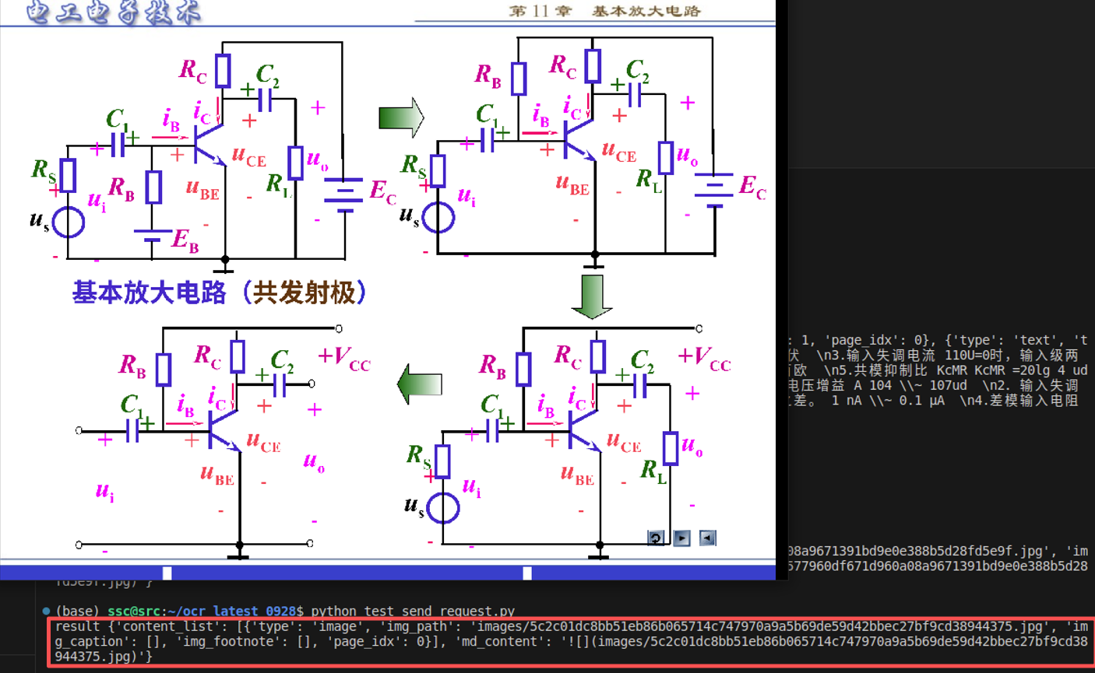
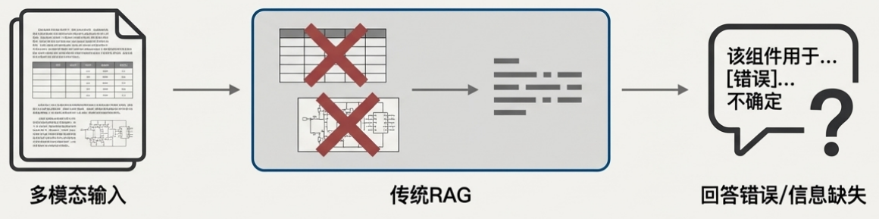
选题背景、目的及意义
创新点
后续工作计划
选题背景与现状
研究内容与技术路线
当前进展
参考文献
传统RAG在多模态教学资源面前的局限性
1.海量异构资源：高职教学资源包含PPT、PDF、设备手册、电路图纸等，呈现高度非结构化、视觉元素众多的特点，传统 RAG以文本为中心，难以对多模态知识进行统一建模。
2.关键视觉信息丢失：传统的RAG在处理图、表、公式时，往往会丢弃这些内容，导致检索精度不足，知识融合效率低。
3.图文内容缺乏有效对齐：教学资源中的许多知识依赖图文协同进行表达，但传统RAG难以建立文本描述与图像关键区域之间的准确对应关系，进而影响教学理解效果。
Notes:
为什么本研究一定要采用多模态RAG呢？这是有机电专业的资料性质决定的，如果我们仍然沿用传统的、以文本为核心的RAG技术，面对高职机电专业的教学资源时，会直接面临三个问题。
讲这三个问题，然后具体的实例说明。
当然，传统的RAG在面对纯文本的情况下，也有一定的优势。
所以本研究也将充分发挥传统RAG方法与多模态的RAG方法的优势。
本研究的研究目标也就是，解决这种机电专业多模态资源难以被有效利用的问题，将其通过RAG技术，转化为多模态教学知识库，并通过先进的检索算法，检索到一些页面进行视觉语言模型的图文并茂式问答，开发一套真正有用的智能教学辅助系统。

Slide 11
02
研究内容与技术路线
Notes:
第二部分是研究内容与技术路线

Slide 12


选题背景、目的及意义
创新点
后续工作计划
选题背景与现状
研究内容与技术路线
当前进展
参考文献
研究内容
研究内容二
基于查询自适应的融合检索算法
数据检索难
自适应融合检索
视觉语言模型
多路召回
查询自适应
融合检索
研究内容三
面向高职机电专业的智能教学辅助系统
研究内容一
数据处理难
基于文本流与视觉流的多模态知识库建模
文本流
视觉流
关键词
文本分块
文档页面
Notes:
首先是研究内容，针对数据处理难，设计了一套基于文本流与视觉流并行处理的多模态知识库建模方法。针对数据检索难，设计了基于查询自适应的融合检索算法。
最后在多模态知识库与检索算法的基础上，搭配视觉语言模型，开发面向高级机电专业的智能教学辅助系统。
接下来将针对这三点进行详细讲解

Slide 13
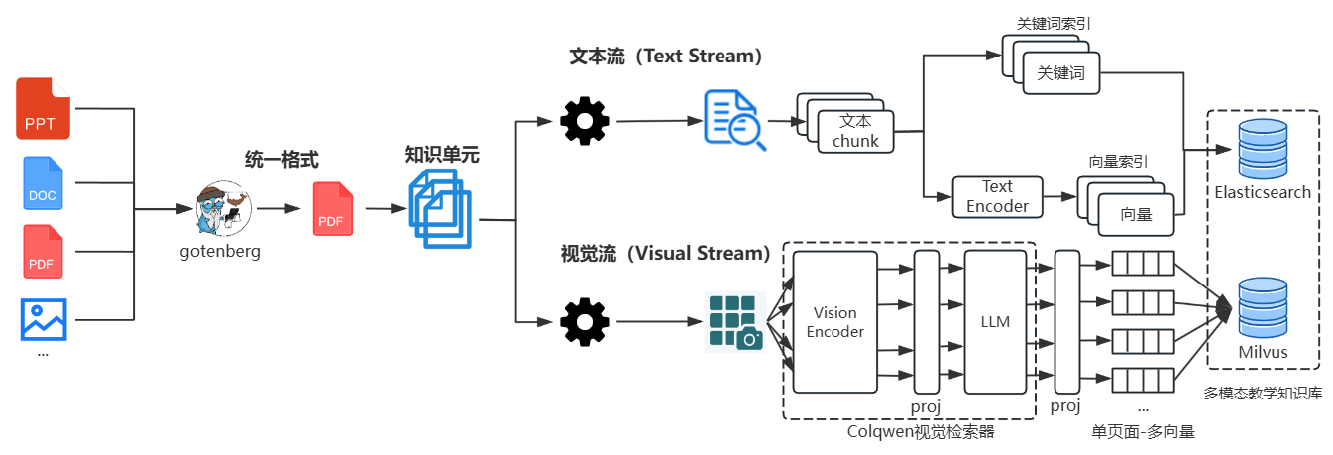
选题背景、目的及意义
创新点
后续工作计划
选题背景与现状
研究内容与技术路线
当前进展
参考文献
一、基于文本流与视觉流的多模态知识库建模
离线索引
  统一格式：多种文档类型统一转化为PDF解析与存储。
  知识单元：以文档页面作为最小知识单元。
  “双流”处理机制：设计“文本流+视觉流”双路处理，最大化程度保留文档页面信息。

Slide 14
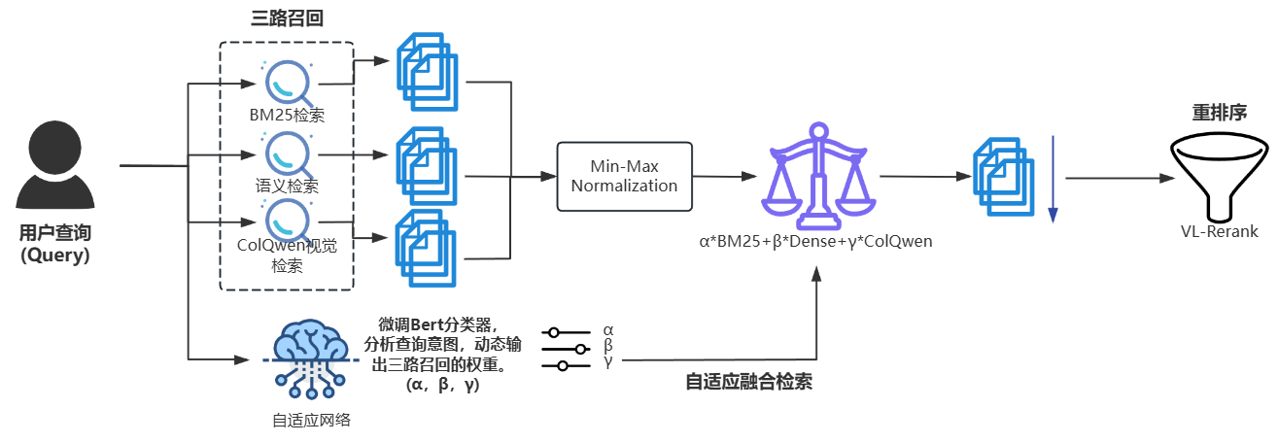
选题背景、目的及意义
创新点
后续工作计划
选题背景与现状
研究内容与技术路线
当前进展
参考文献
二、基于查询自适应的融合检索算法
在线检索
  三路召回：Query进行关键词、语义、视觉三方面检索。
  自适应融合检索：微调Bert分类器，根据Query特征给予三个动态权重。
  重排序：检索到的多个文档页面通过VL模型重排序。

Slide 15
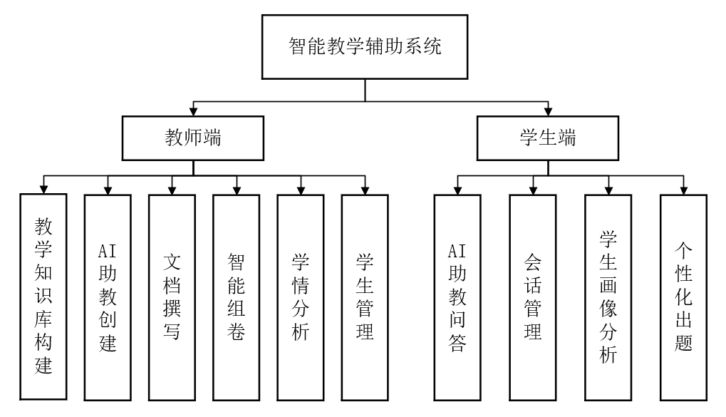
选题背景、目的及意义
创新点
后续工作计划
选题背景与现状
研究内容与技术路线
当前进展
参考文献
三、面向高职机电专业的智能教学辅助系统
教师端：
  知识库建设：多格式文件自动解析，集中管理机电专业教学资料。
  AI 助教：可溯源的图文回答，辅助备课与答疑。
  资源权限：教师私有库，可选择对学生开放。
  学情分析：识别学生薄弱点，生成学习画像。
  文档撰写：根据模板快速生成教案/报告。
学生端：
  智能问答：基于课程资料提供即时问答支持，辅助自主学习。
  图文讲解：定位相关文档页面，结合图文内容进行讲解，提升理解效果。
  个性化练习：根据学习需求生成或改写练习题，支持针对性训练。
  学习画像：分析学习薄弱环节，提供个性化学习提升建议。
系统功能模块
Notes:
第三、搭建智能教学辅助系统。
系统开发的核心功能也将基于前两阶段构建的多模态知识库与检索算法来进行开展。
与北京工业职业技术学院王俊老师交流，获得了如下的需求。
因此，本系统也分为两个端，教师端于学生端，基于构建的多模态知识库与本地部署的LLM

Slide 16
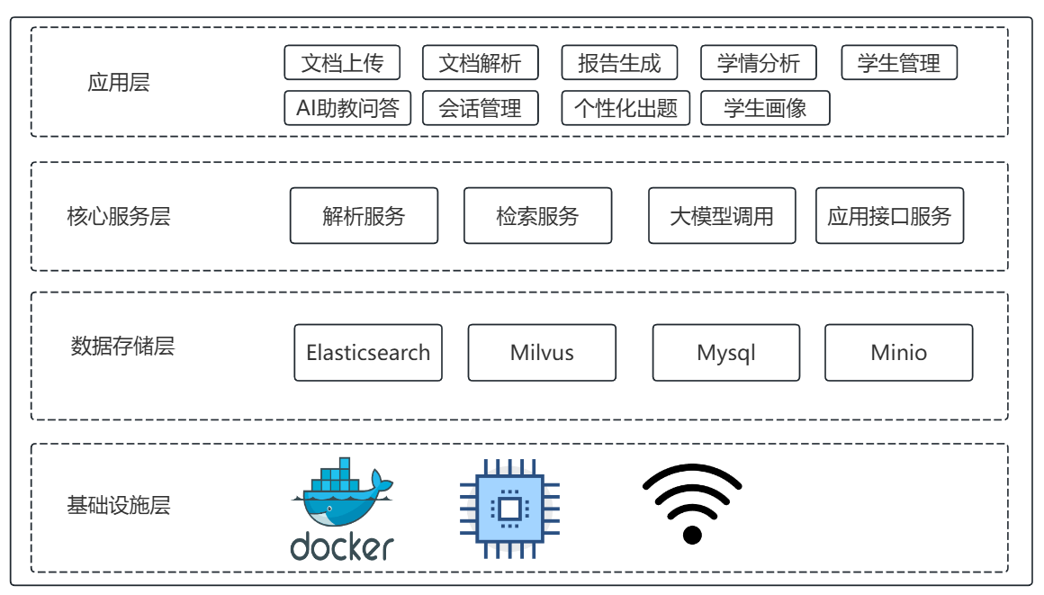
选题背景、目的及意义
创新点
后续工作计划
选题背景与现状
研究内容与技术路线
当前进展
参考文献
系统总体架构与关键技术选型
系统采用分层微服务架构，自下而上保障高可用与扩展性：
基础设施层： GPU算力集群、Docker容器化部署、私有化网络。
数据存储层： ES (文本/向量) + Milvus (视觉向量) + MySQL(基础信息存储)+Minio（文件对象存储)。
核心服务层： 文档解析、融合检索、大模型推理、应用接口。
应用交互层：文档上传解析、助教问答、报告撰写、学情分析、个性化出题等。
Notes:
整个全流程是可本地私有化部署的，保证学生的数据隐私与教学资源的安全性，同时也可避免云端大模型token的开销与并发访问限制。

Slide 17
03
当前进展
Notes:
第三点是当前进展。

Slide 18
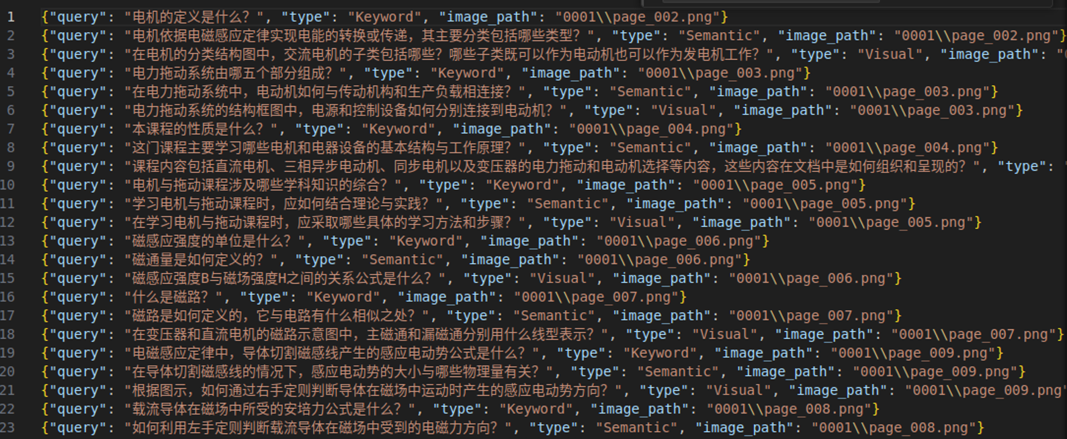
选题背景、目的及意义
创新点
后续工作计划
选题背景与现状
研究内容与技术路线
当前进展
参考文献
数据来源
两门课程：《电工电子技术》、《电机与控制》
课件数量：68个ppt课件
文档页面：1016张文档页面
利用Qwen3-VL-32B-Instruct，针对这些页面进行提问，每张页面可提问关键词型、语义型、视觉型问题，共计生成2722个问题。
Notes:
为了验证方法的自适应融合检索算法的有效性，做了一些基础性的实验。

Slide 19




选题背景、目的及意义
创新点
后续工作计划
选题背景与现状
研究内容与技术路线
当前进展
参考文献
实验设计
在2722条query中，随机挑选其中2178条数据作为训练集，通过真实BM25、BGE、ColQwen结果的RRF(Reciprocal Rank Fusion, RRF)得分作为权重，微调Bert分类器，让其学会关键词问题、语义问题、视觉问题相关的特征。在剩下544条query中进行验证BM25、BGE、ColQwen的Recall@k和nDCG@k指标。
评估指标
即，前k个检索文档是否命中真实文档
其中
，
即，评判检索是否命中的同时衡量检索排名
实验结果
 | Recall@1 | Recall@3 | Recall@5 | nDCG@1 | nDCG@3 | nDCG@5
BM25 | 64.11 | 81.19 | 86.26 | 64.11 | 74.27 | 76.39
Bge-m3 | 58.82 | 79.17 | 84.94 | 58.82 | 70.88 | 73.23
ColQwen2 | 73.25 | 91.48 | 95.00 | 73.25 | 84.10 | 85.56
自适应融合检索 | 81.70 | 94.34 | 96.88 | 81.70 | 89.33 | 90.39
Notes:
初步证明这种自适应融合，可以学到关键词、语义、视觉相关的特征，继承三者的优势。

Slide 20
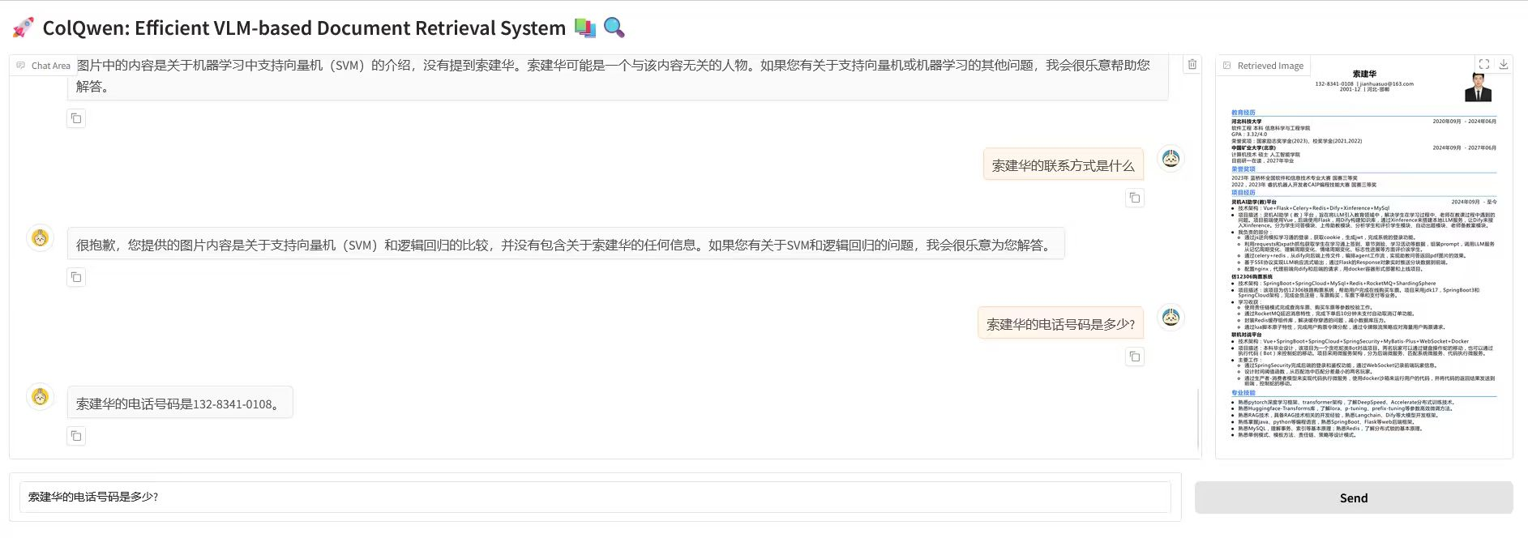
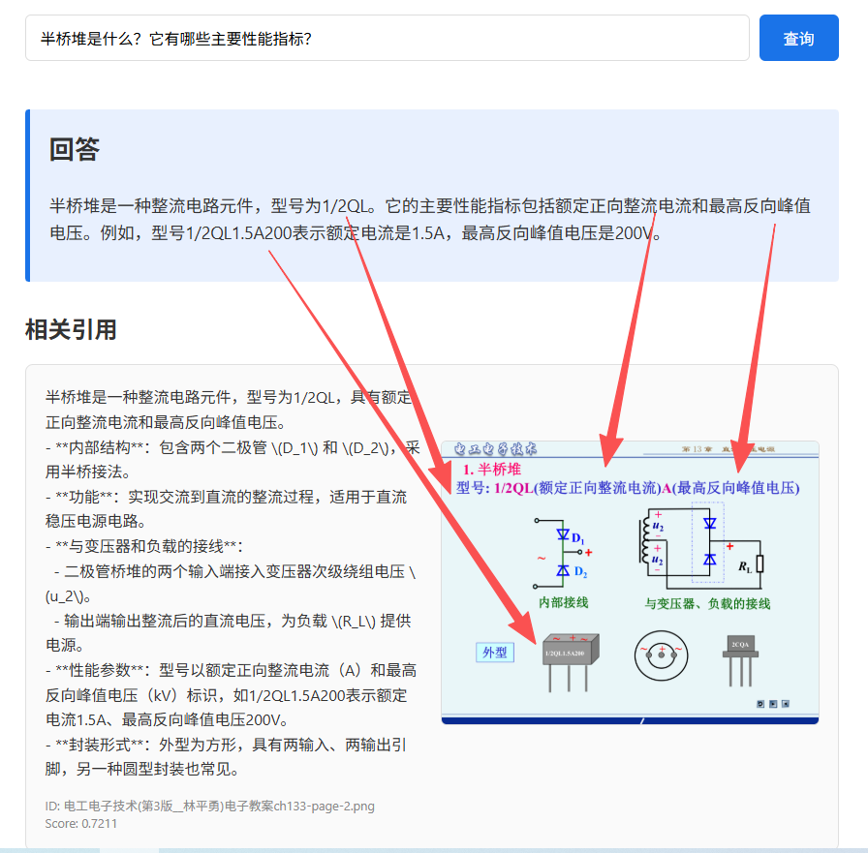
选题背景、目的及意义
技术路线
选题背景
国内外研究现状
研究内容
当前进展
创新点描述
初步系统验证
微调ColQwen的MRAG
基于文档页面摘要的MRAG
Notes:
此外，我也已经开发出了一些系统原型。

Slide 21
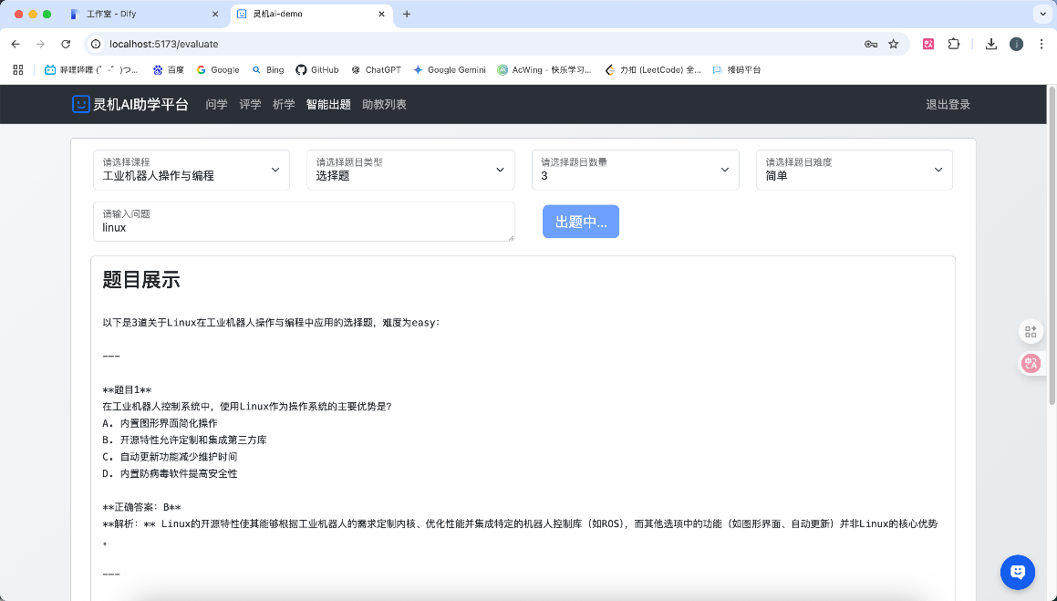
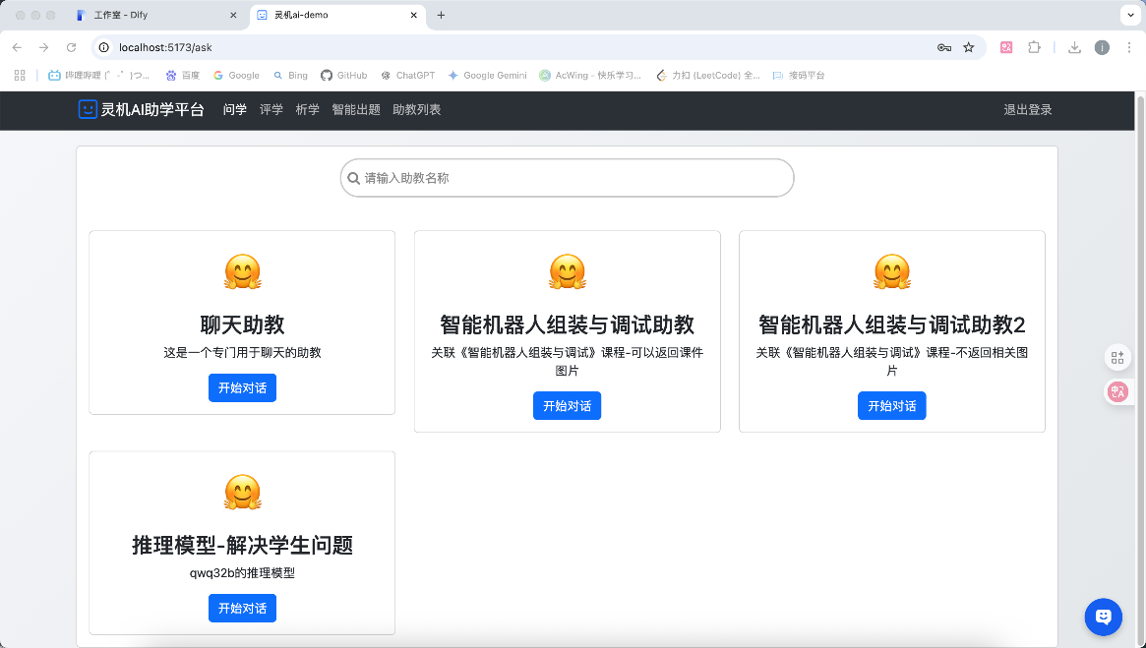
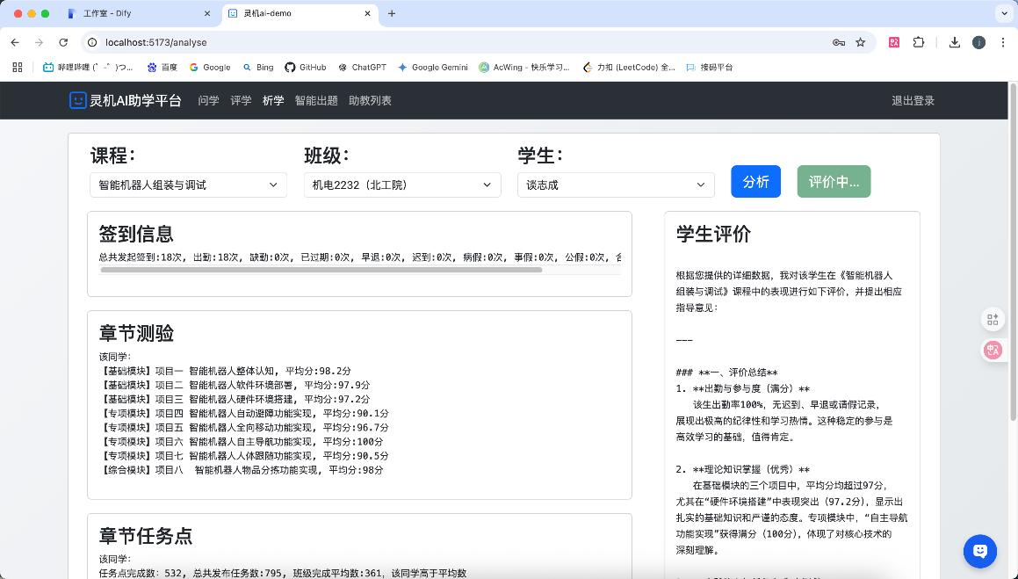
选题背景、目的及意义
创新点
后续工作计划
选题背景与现状
研究内容与技术路线
当前进展
参考文献
初步系统验证
知识库助教
智能出题
学情分析

Slide 22
04
创新点

Slide 23
选题背景、目的及意义
创新点
后续工作计划
选题背景与现状
研究内容与技术路线
当前进展
参考文献
本研究拟建立“文本流+视觉流”文档处理机制，最大化程度保留文档页面的多模态信息。
本研究拟提出一种自适应融合检索方法，通过微调Bert模型分配关键词、语义、视觉检索的权重，实现动态自适应的融合检索。
本研究拟设计一个智能教学辅助系统，基于构建的多模态教学知识库，赋能教师教学管理与学生个性化学习。
1
2
3
Notes:
总结本课题的三个创新点：
数据与资源层面：建立“文本流+视觉流”的文档处理机制，最大化程度保留页面的信息，建立了面向机电专业的多模态教学知识库。
算法层面：拟定提出一种自适应融合检索算法，动态融合来自关键词检索、语义检索、视觉检索三方面的信息，有效解决了多模态内容检索精度低的问题，并且不会丢失文本检索的准确性。
应用层面：拟设计一个基于RAG的智能教学辅助系统，赋能教师教学管理与学生个性化学习。

Slide 24
05
参考文献

Slide 25
选题背景、目的及意义
创新点
后续工作计划
选题背景与现状
研究内容与技术路线
当前进展
参考文献
二十大报告(实录全文)摘录[J].广州社会主义学院学报,2023,(04):2+115.
牢牢把握在国家发展大局中的战略定位 奋力开创黑龙江高质量发展新局面. 人民日报，2023-09-10(01).
江峰,沈勇,李忠广,等.AIGC大模型赋能机电类专业住企实训的研究[J].菏泽学院学报,2025,47(05):122-129.DOI:10.16393/j.cnki.37-1436/z.2025.05.013.
熊英,袁梦,王威,等.AI大模型赋能高等教育数字化的现状与实现路径[J].大学,2025,(25):16-19.
吴璇,付涛.检索增强生成技术研究综述[J].计算机工程与应用,2025,61(20):19-35.
Lewis P, Perez E, Piktus A, et al. Retrieval-augmented generation for knowledge-intensive nlp tasks[J]. Advances in neural information processing systems, 2020, 33: 9459-9474.
Gao Y, Xiong Y, Gao X, et al. Retrieval-augmented generation for large language models: A survey[J]. arXiv preprint arXiv:2312.10997, 2023, 2(1).
Kandpal N, Deng H, Roberts A, et al. Large language models struggle to learn long-tail knowledge[C]//International conference on machine learning. PMLR, 2023: 15696-15707.
Reimers N, Gurevych I. Sentence-bert: Sentence embeddings using siamese bert-networks[J]. arXiv preprint arXiv:1908.10084, 2019.
Chen T, Wang H, Chen S, et al. Dense x retrieval: What retrieval granularity should we use?[C]//Proceedings of the 2024 Conference on Empirical Methods in Natural Language Processing. 2024: 15159-15177.
Zhao J, Ji Z, Qi P, et al. Meta-chunking: Learning efficient text segmentation via logical perception[J]. 2024.
Ma X, Gong Y, He P, et al. Query rewriting in retrieval-augmented large language models[C]//Proceedings of the 2023 Conference on Empirical Methods in Natural Language Processing. 2023: 5303-5315.
Jagerman R, Zhuang H, Qin Z, et al. Query expansion by prompting large language models[J]. arXiv preprint arXiv:2305.03653, 2023.
Wang L, Yang N, Wei F. Query2doc: Query expansion with large language models[J]. arXiv preprint arXiv:2303.07678, 2023.
Gao L, Ma X, Lin J, et al. Precise zero-shot dense retrieval without relevance labels[C]//Proceedings of the 61st Annual Meeting of the Association for Computational Linguistics (Volume 1: Long Papers). 2023: 1762-1777.
Edge D, Trinh H, Cheng N, et al. From local to global: A graph rag approach to query-focused summarization[J]. arXiv preprint arXiv:2404.16130, 2024.
Guo Z, Xia L, Yu Y, et al. Lightrag: Simple and fast retrieval-augmented generation[J]. arXiv preprint arXiv:2410.05779, 2024.
Yu S, Tang C, Xu B, et al. Visrag: Vision-based retrieval-augmented generation on multi-modality documents[J]. arXiv preprint arXiv:2410.10594, 2024.
Faysse M, Sibille H, Wu T, et al. Colpali: Efficient document retrieval with vision language models[J]. arXiv preprint arXiv:2407.01449, 2024.
Khattab O, Zaharia M. Colbert: Efficient and effective passage search via contextualized late interaction over bert[C]//Proceedings of the 43rd International ACM SIGIR conference on research and development in Information Retrieval. 2020: 39-48.
Chen J , Xiao S , Zhang P ,et al.M3-Embedding: Multi-Linguality, Multi-Functionality, Multi-Granularity Text Embeddings Through Self-Knowledge Distillation[J].Findings of the Association for Computational Linguistics ACL 2024, 2024:2318-2335.DOI:10.18653/v1/2024.findings-acl.137.
Xu F , Shi W , Choi E .RECOMP: Improving Retrieval-Augmented LMs with Compression and Selective Augmentation[J]. 2023.
AMPAZIS N. Improving RAG quality for large languagemodels with topic-enhanced reranking[C]//Proceedings of theArtificial Intelligence Applications and Innovations. Cham:Springer Nature Switzerland, 2024: 74-87.
YU Y, PING W, LIU Z H, et al. RankRAG: unifying con-text ranking with retrieval- augmented generation in LLMs[J]. arXiv:2407.02485, 2024.
Notes:
数据与资源层面：建立“文本流+视觉流”的文档处理机制，最大化程度保留页面的信息，建立了面向机电专业的多模态教学知识库。
算法层面：拟定提出一种自适应融合检索算法，动态融合来自关键词检索、语义检索、视觉检索三方面的信息，有效解决了图文内容对齐难、检索精度低的问题 。
应用层面：拟设计一个基于RAG的智能教学辅助系统，实现从备课到答疑、分析的闭环。

Slide 26
06
后续工作计划

Slide 27
选题背景、目的及意义
创新点
后续工作计划
选题背景与现状
研究内容与技术路线
当前进展
参考文献
阶段 | 起止时间 | 工作描述 | 开发成果
Q1 | 2026.1~2026.3 | 在现有系统的基础上将多模态知识库构建与自适应融合检索机制集成，并验证其资源消耗与检索效率。 | 图文并茂的问答
Q2 | 2026.4~2026.5 | 与高职教师探讨，学情分析、文档撰写的具体实现方式；基于学生使用过程中保留的数据通过LLM构造学生画像 | 1.学情分析模块 2.文档撰写模块 3.学生画像模块 4.学生出题模块
Q3 | 2026.6~2026.7 | 继续完善系统 | 一套可私有化本地部署的智能教学辅助系统
Q4 | 2026.9~2026.10 | 投入校园小范围试用，获取反馈 | 继续完善
Q5 | 2026.10~2027.1 | 撰写硕士学位论文，准备预答辩与正式答辩

Slide 28
选题背景、目的及意义
选题背景、目的及意义
数据集及评价指标
参考文献
国内外研究现状
研究内容
技术路线
创新点描述
选题背景
国内外研究现状
研究内容
当前进展
创新点描述
选题背景
请各位老师批评指正！
Notes:
以上就是我的汇报内容。我的汇报结束，请各位老师批评指正！

